Slide 1
観光地検索システムに おけるレスポンス速度を 考慮したロードバランサ―
学籍番号：1821086
氏名：松尾祐介

Slide 2
ロードバランサに使われる技術
WEBサーバで負荷分散するにはプロキシ機能を応用する
フォワードプロキシ
Client から不特定の Server にアクセスする際、 Client の代わりに通信を行ってくれるもの。企業等の内部ネットワークとインターネットの間に設置される。セキュリティを確保する等の理由からクライアントに代わってインターネットとの接続を「代理」する。
リバースプロキシ
不特定多数の Client から、特定の Server へ通信を代わりに行ってくれる。Webサーバへのアクセスはプロキシ―サーバが一括して受けるので直接アクセスはできない。
参考： https://qiita.com/att55/items/162950627dc593c72f23
ロードバランサはこっち

Slide 3
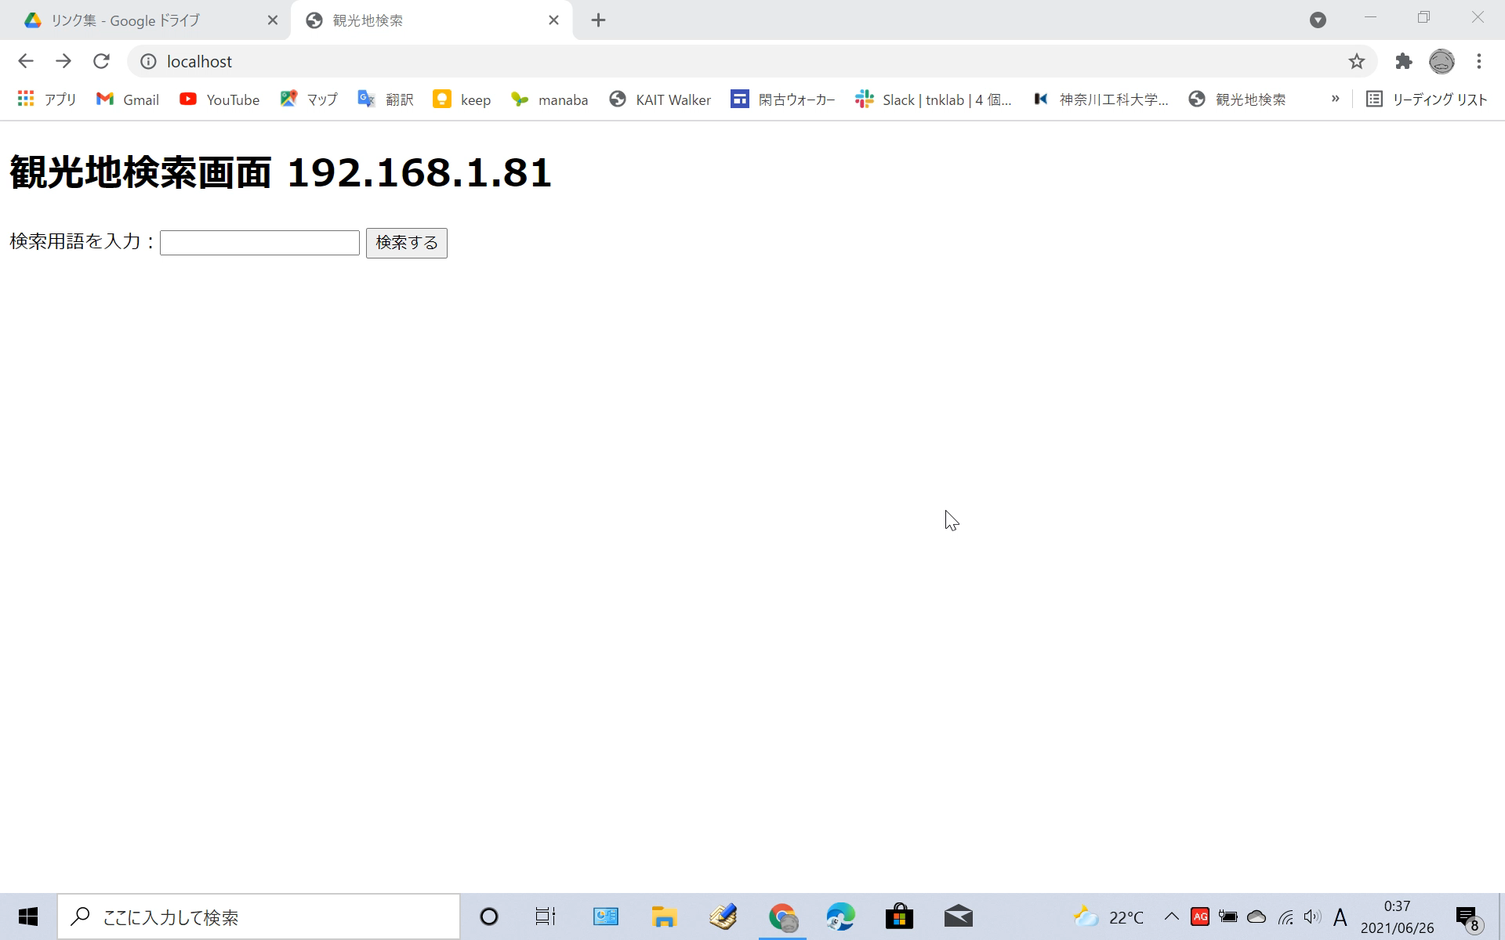
nginxを使った ラウンドロビン方式のロードバランス
コンフィグから設定を変更(次ページで説明)して NginxのWEBサーバでlocalhostにアクセスしたところ、検索システムを積んだラズパイ3台にリバースされた。 ラウンドロビン方式でロードバランスされた(o^―^o)うれしい

Slide 4
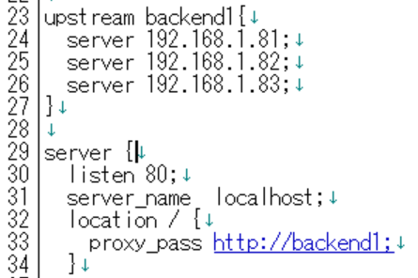
nginxを使った ラウンドロビン方式のロードバランス
ロードバランスする部分のConfig設定
Server{}は80番ポートlocalhostでアクセスがあったら場合、proxy_pass に書いたURLへリバースされる。Upstreamでロードバランスに使うサーバ群をbackend1と名前を付けグループ化している。

Slide 5
研究背景
昨今のWEBページは電気や水道などと同じく重要なライフラインになりつつある。
しかしアクセスが増加すると、応答速度の低下や接続しにくいなど、サービスの低下につながってしまう。
サービスを止めることなく、サーバの保守や修理、拡張等が行えるロードバランサーの需要は今後、増加傾向になると予想される。

Slide 6
研究動機
ロードバランサーは順に接続先を均等に割り振る方法や、コネクション数が最も少ないサーバに転送する方法がとられている。
しかしこの方法では、応答速度が遅いサーバにつないでしまうと返って速度が落ちてしまう。
コネクション数だけでなく応答速度も考慮したロードバランサーが必要ではないかと考えた。

Slide 7
研究目的
応答速度を考慮したロードバランサーの構築。
サーバを監視し評価するシステムの構築。
応答速度が著しく低下しているサーバの重みづけを下げるアルゴリズムの提案。

Slide 8
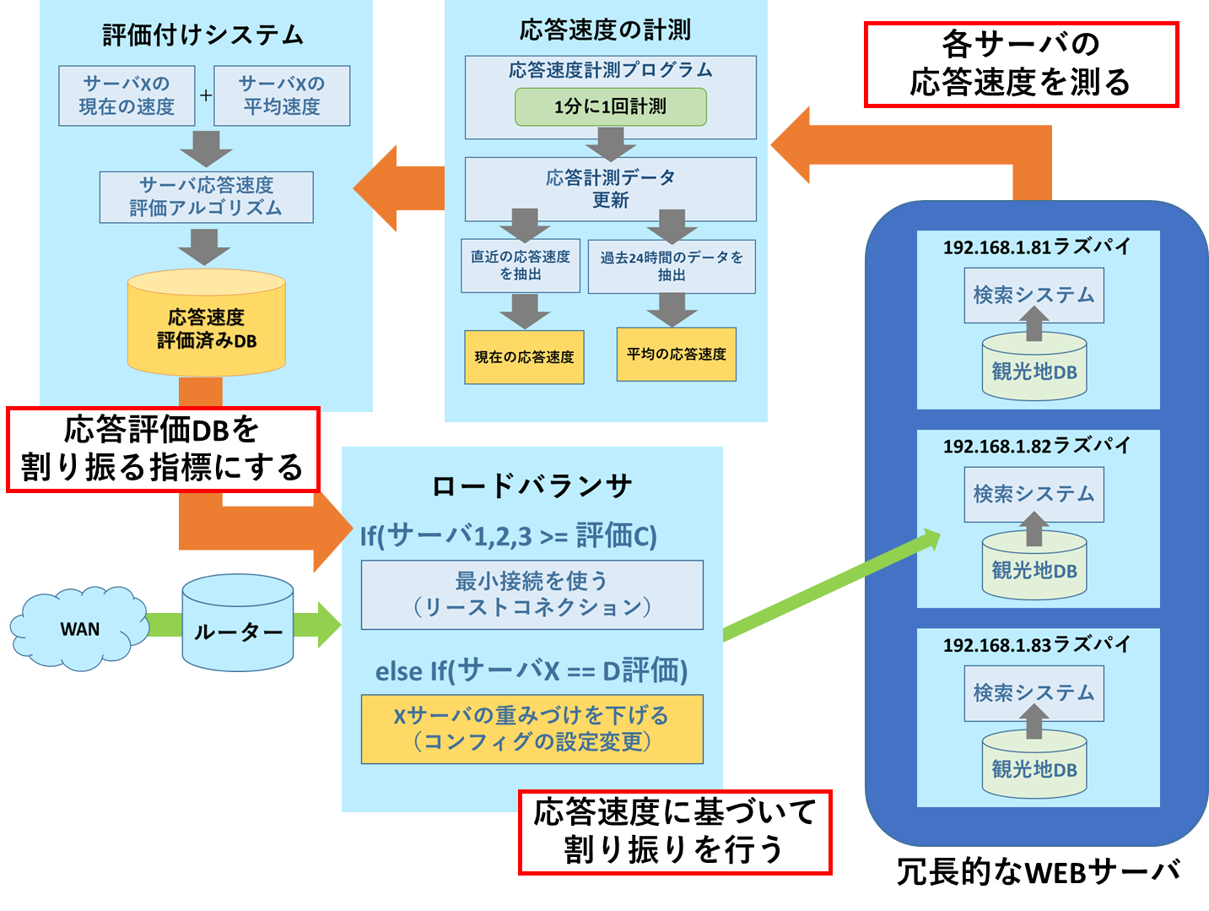
提案方式
ユーザ

Slide 9
設定反映による稼働率低下問題
速度が落ちているサーバの重みづけをコンフィグから変える。
＜問題点＞
設定を反映させている間サーバーを停止しなくてはいけないのでは？（通信の継続性が無いならLBとして本末転倒…）
＜解決方法＞
下記のサイトによると「”systemctl reload nginx”はリクエスト処理中でないものを順次終了させるため、リクエストを受け付けできない時間が発生しません。」と書かれていた。 「qiita－nginx実践ガイド」 https://qiita.com/u310i/items/3b99b2dfb4897ca83374
⇒ユーザ利用時、コンフィグの設定を変更しても サービスに影響はなさそう。

Slide 10
今後について
PCでNGINXを使ってロードバランスをしていた。
デプロイのことも考えて、ラズベリーパイにNGINXを入れて実装してみたい。 (ラズパイが余っていたらまた1台借りれないか聞いてみる。)
コンフィグを書き換える（重みづけ変更）プログラムを作る。

Slide 11
関連研究
調査中…

Slide 12
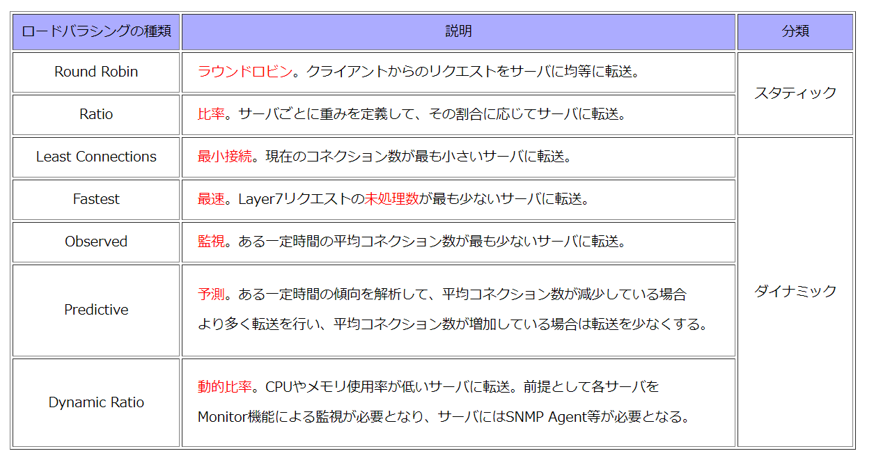
既存技術

Slide 13
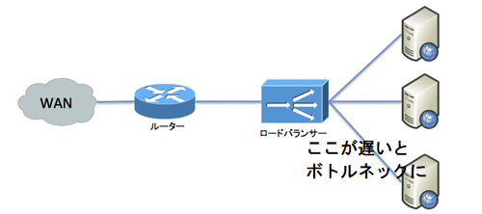
研究課題
既存技術では、導入のしやすさからラウンドロビン接続がよく利用されている。
しかしＬＢからあまりに距離がはなれていたり、接続状況が悪くなるとLBとサーバとの間にボトルネックが発生する。

Slide 14
研究課題
結果的にロードバランスしてもＷＥＢページの表示は早くならないことが懸念される。
ベースは現在のコネクション数が最も小さいサーバに転送するリーストコネクション。補助的にネットワーク速度を計測し自動で割り振るシステムができればより良いＬＢができるのではないかと考えた。

Slide 15
卒研 プログラム 実験システムの説明

Slide 16
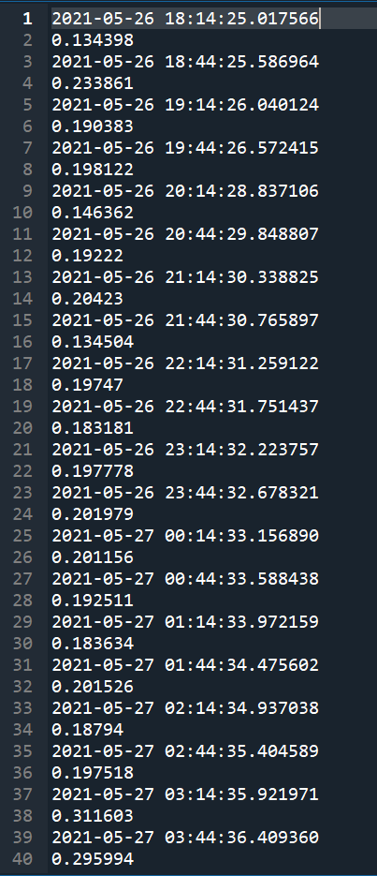
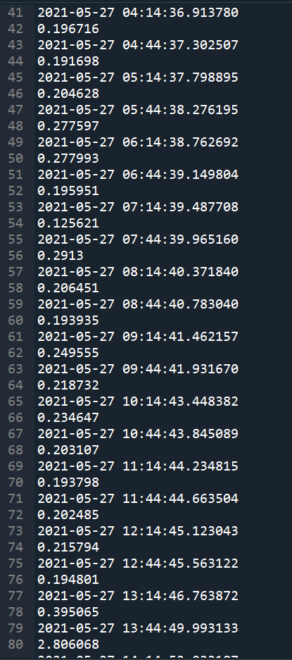
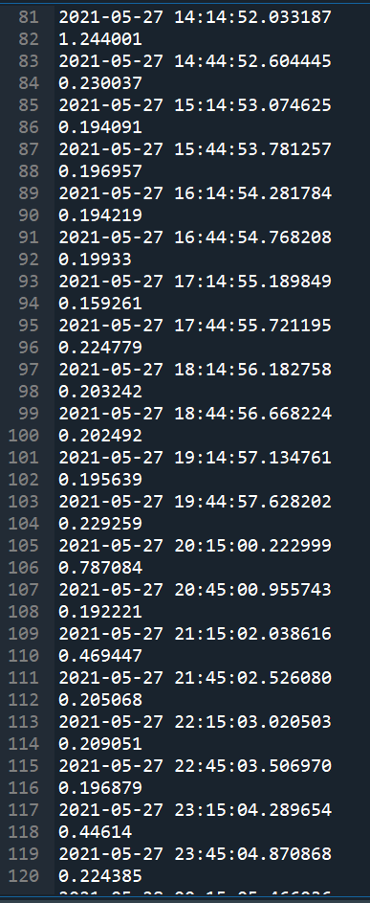
Kait.jp応答速度の計測結果
前回作ったWEBサーバレスポンス時間計測プログラムを用いてログを出した

Slide 17
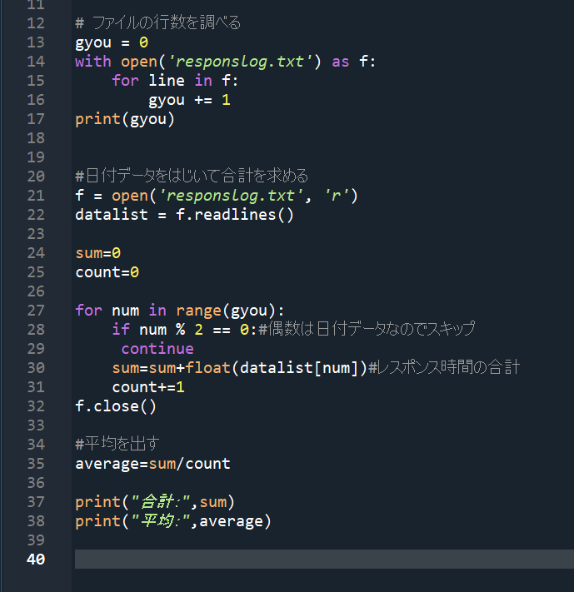
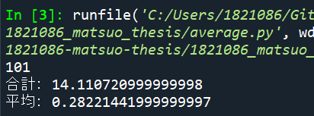
平均を出すプログラム
実行結果
kait.jpの応答速度は 平均0.282秒だった。
ログから平均を出すプログラム

Slide 18
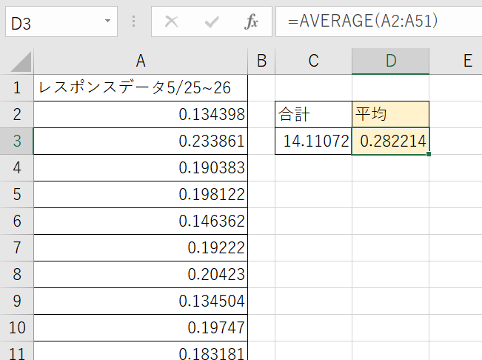
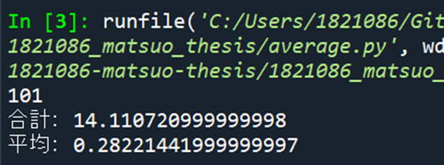
プログラムが正しく動いているか
プログラムが正しく動いていないと結果が間違えることになるのでExcelで検証
ログから平均を出すプログラム
一致した
ExcelのAVARAGE

Slide 19
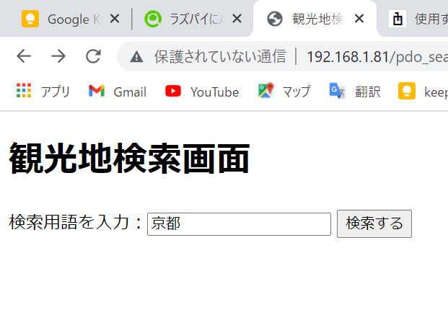
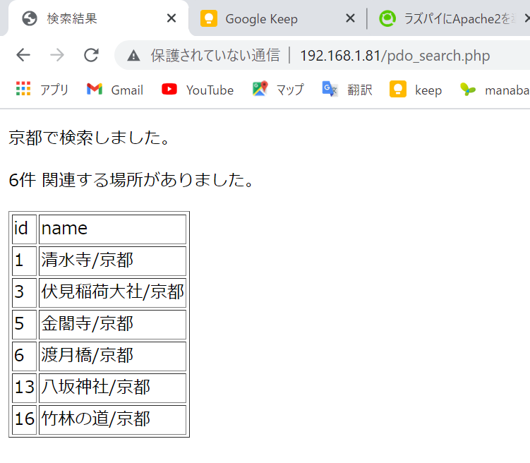
ラズパイ上に検索システムの作成
簡易的な検索システムを作成しデータベースと接続。
観光地入力画面
実行結果
ラズパイのIPアドレスを自宅では「192.168.1.81」に固定した。
PCからそこへアクセスし検証した結果ちゃんと動いているっぽい。

Slide 20
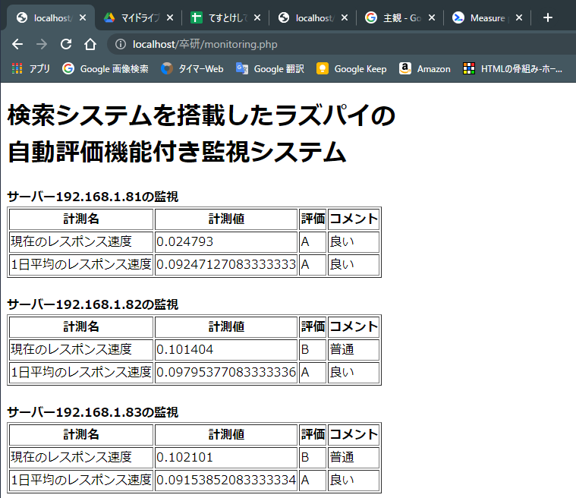
応答速度を監視するシステム
別プログラムで計測した「現在の応答速度」「応答速度の平均」を監視できるようにした。平均の方は30分に1回、現在の方は1分に1回リクエストを送信している関係で、完全なリアルタイムではないがサーバに異常があったら分かるようになっている。

Slide 21
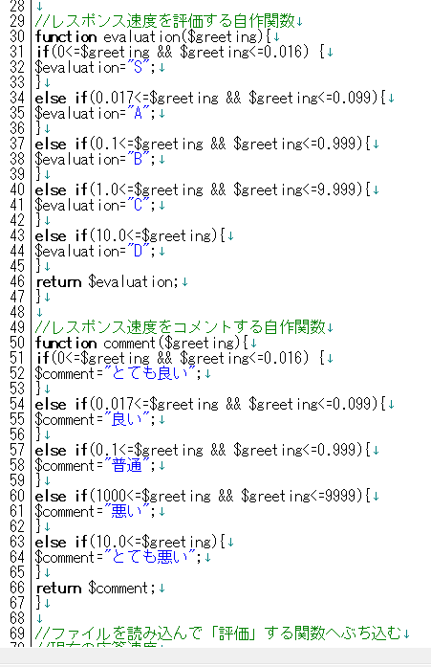
応答速度を監視するシステム
自作関数を作り、取得したレスポンス速度に応じて評価、コメントするようにした。主観的にならない様、評価はGoogleの開発者向け学習サイト「web.dev」が収集したユーザエクスペリエンスを参考にしている。
参考：https://web.dev/rail/

